Slide 1
TIẾNG VIỆT 1
Tập 2
Tuần 23
Bài 123: Ôn tập

Slide 2


KHỞI ĐỘNG

Slide 3



Bài 123: Ôn tập

Slide 4
TẬP ĐỌC

Slide 5
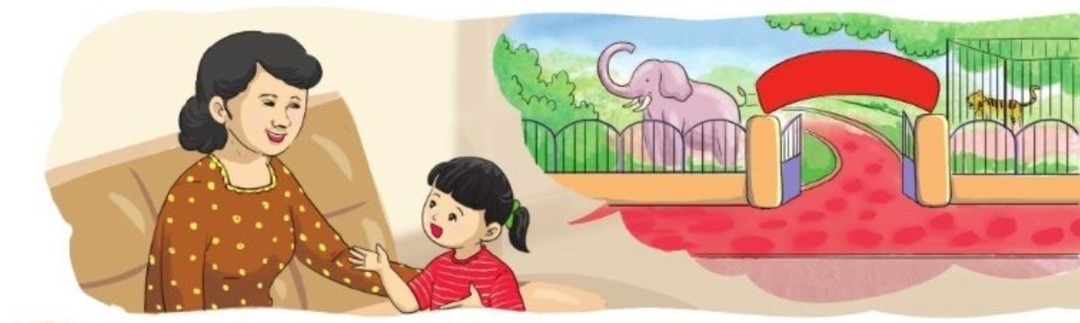


Slide 6
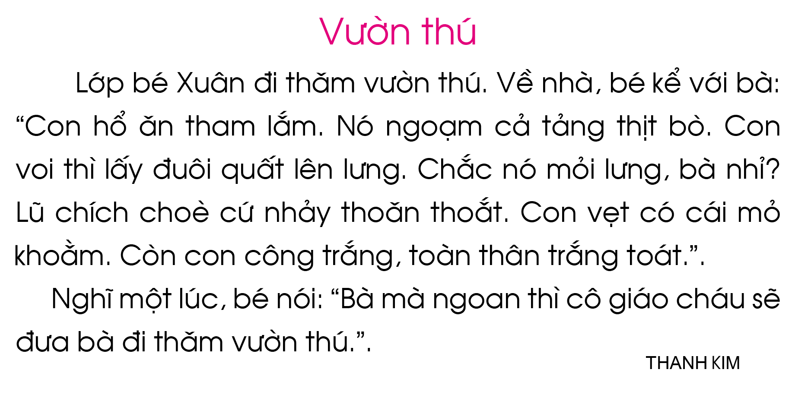

Slide 7
Luyện đọc từ
vườn thú ngoạm
tảng thịt bò quất lên lưng
chích chòe nhảy thoăn thoắt
mỏ khoằm trắng toát

Slide 8
2
1
3
4
5
6
8
7
9
10
11

Slide 9
1
2

Slide 10

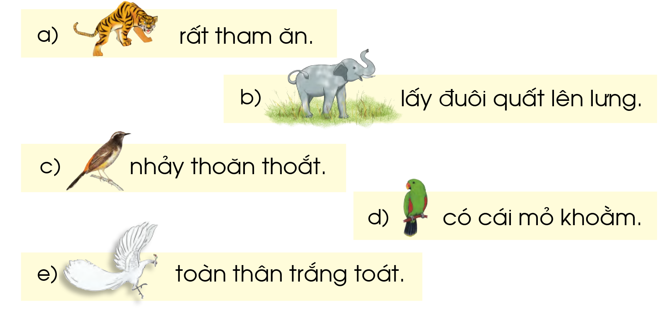

Thay hình ảnh bằng từ ngữ thích hợp và nói lại các câu sau?

Slide 11

2. Tìm vần hợp với chỗ trống (oăn hay oăm) rồi chép lại hai câu sau:
Vẹt có cái mỏ kh……… Chích chòe nhảy th……… thoắt.
oằm
oăn

Slide 12
TẬP CHÉP

Slide 13

Vẹt có cái mỏ khoằm. Chích chòe nhảy thoăn thoắt.

Slide 14
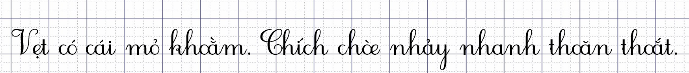
TẬP CHÉP

